Slide 1
Докладчик
Жаворонков Кирилл Александрович
Студент
Группа: НПИбд-01-23
Номер студенческого билета: 1132231844
Жаворонков К. А. · Лабораторная работа № 3

Slide 2
Цель работы
Освоить циклы while и for, функции и сторонние пакеты Julia.
Решать задачи линейной алгебры и работать с матрицами.
Выполнить примеры раздела 3.2 и задания 3.4.1–3.4.11.
Жаворонков К. А. · Лабораторная работа № 3

Slide 3
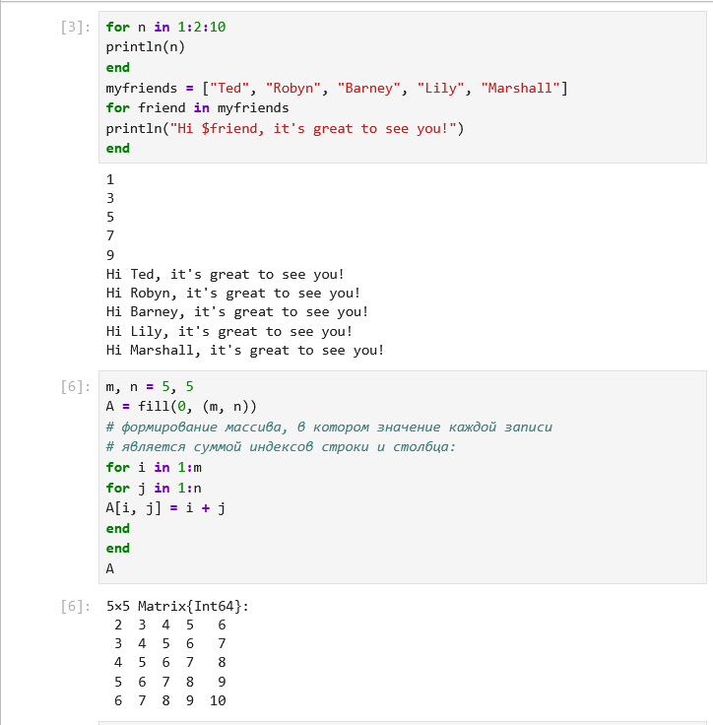
Слайд 1. Циклы for и двумерный массив
Цикл for с шагом: 1, 3, 5, 7, 9.
Перебор массива строк с приветствием.
Двумерный массив: значение ячейки равно сумме индексов.
Жаворонков К. А. · Лабораторная работа № 3

Slide 4
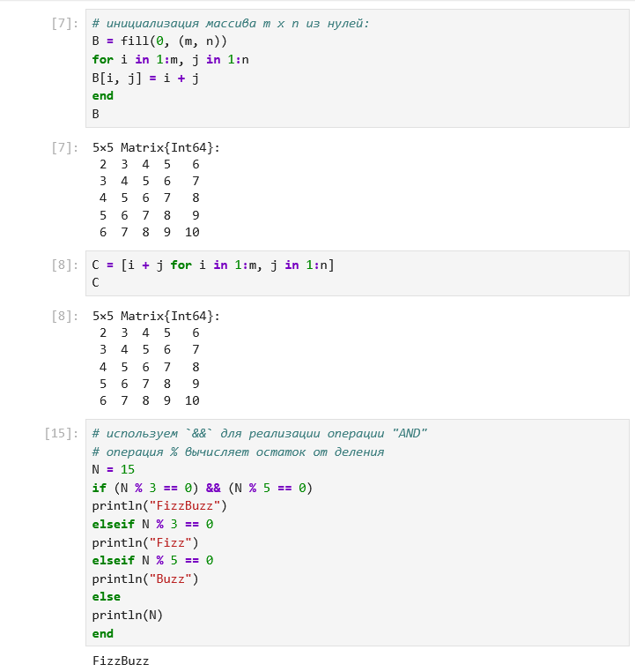
Слайд 2. Три способа построить массив
fill + цикл for, цикл for i in 1:m, j in 1:n и генератор.
Все три варианта дают один и тот же массив.
Проверка FizzBuzz для N = 15: результат FizzBuzz.
Жаворонков К. А. · Лабораторная работа № 3

Slide 5
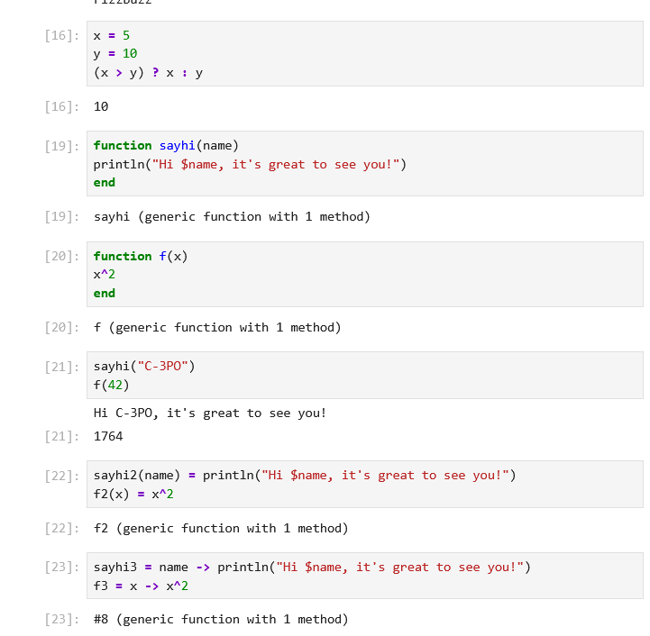
Слайд 3. Условия, тернарный оператор, функции
Тернарный оператор: (5 > 10) ? 5 : 10 даёт 10.
Функция sayhi("C-3PO") и f(42) = 1764.
Три способа объявления функции.
Жаворонков К. А. · Лабораторная работа № 3

Slide 6
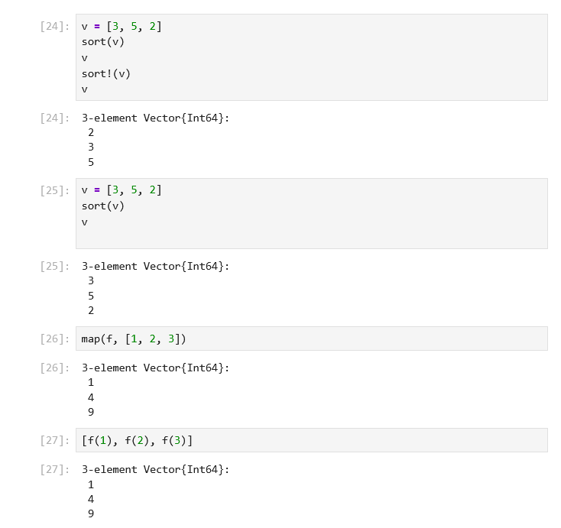
Слайд 4. sort и sort!
sort(v) возвращает новый массив, v не меняется.
sort!(v) сортирует массив на месте.
Жаворонков К. А. · Лабораторная работа № 3

Slide 7
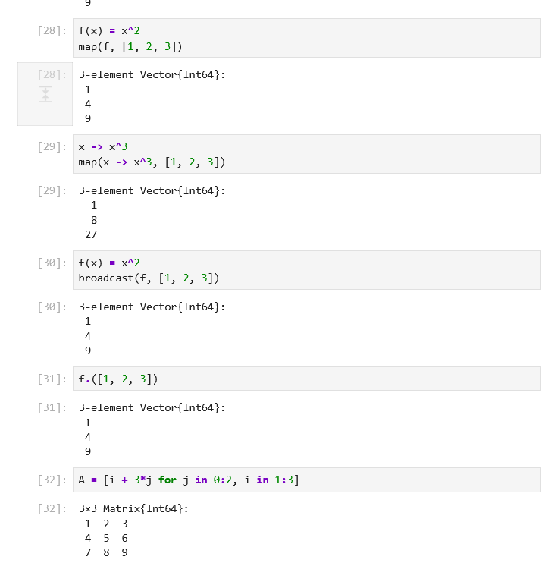
Слайд 5. map и broadcast
map(f, [1, 2, 3]) даёт 1, 4, 9.
map(x -> x^3, ...) даёт 1, 8, 27.
broadcast и f.(...) дают тот же результат.
Матрица A = [1 2 3; 4 5 6; 7 8 9].
Жаворонков К. А. · Лабораторная работа № 3

Slide 8
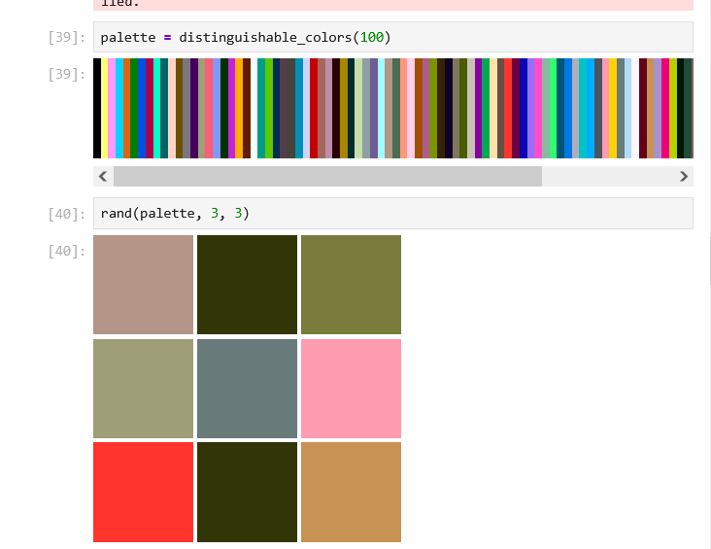
Слайд 6. Пакет Colors
Палитра distinguishable_colors(100).
rand(palette, 3, 3) — случайная матрица 3×3 цветов.
Жаворонков К. А. · Лабораторная работа № 3

Slide 9
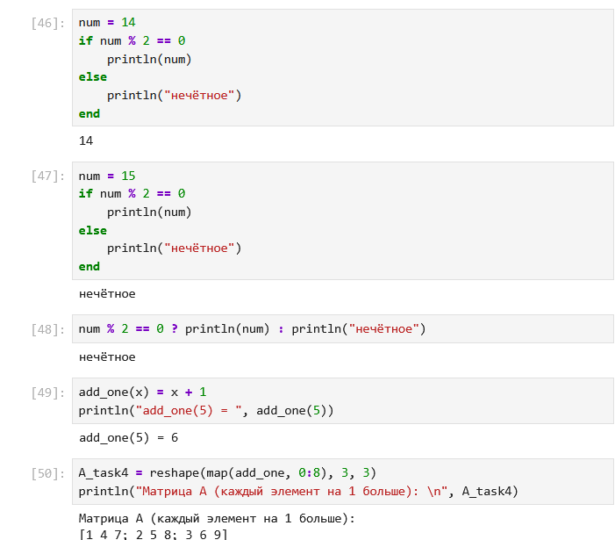
Слайд 7. Задания 3.4.2–3.4.4
3.4.2: if и тернарный оператор; для 14 — число, для 15 — «нечётное».
3.4.3: add_one(5) = 6.
3.4.4: матрица [1 4 7; 2 5 8; 3 6 9] через map.
Жаворонков К. А. · Лабораторная работа № 3

Slide 10
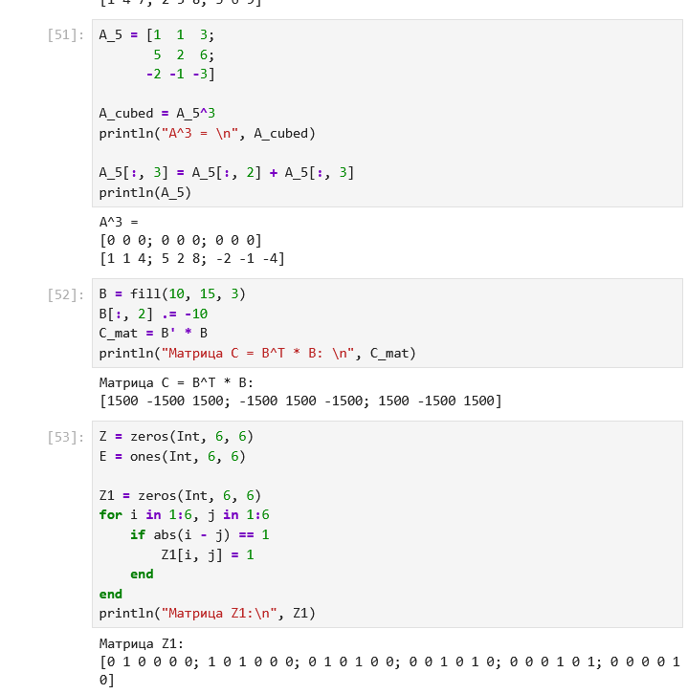
Слайд 8. Задания 3.4.5–3.4.7
3.4.5: A³ — нулевая матрица; третий столбец заменён суммой второго и третьего.
3.4.6: C = BᵀB = [1500 −1500 1500; −1500 1500 −1500; 1500 −1500 1500].
3.4.7: матрица Z1 совпадает с эталоном.
Жаворонков К. А. · Лабораторная работа № 3

Slide 11
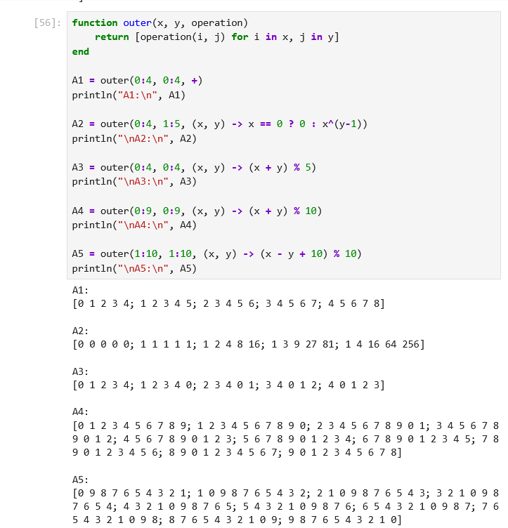
Слайд 9. Функция outer (3.4.8)
outer(x, y, operation) строит матрицы поэлементно.
A1, A3, A4 совпадают с эталоном.
A2 и A5 требуют исправления; обобщение на матричное умножение не выполнено.
Жаворонков К. А. · Лабораторная работа № 3

Slide 12
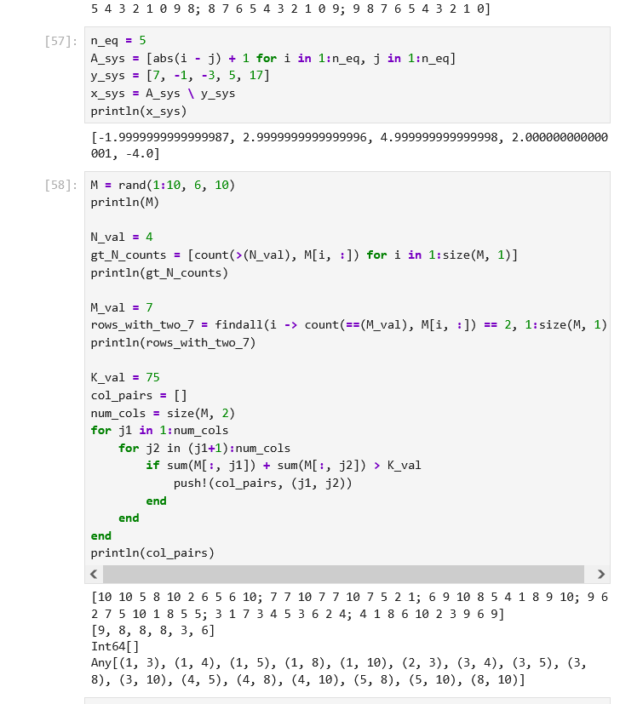
Слайд 10. СЛАУ и случайная матрица (3.4.9–3.4.10)
3.4.9: x ≈ [−2, 3, 5, 2, −4].
3.4.10: для одного запуска — элементов больше 4 по строкам: [9, 8, 8, 8, 3, 6]; строк с 7 ровно дважды нет.
Жаворонков К. А. · Лабораторная работа № 3

Slide 13
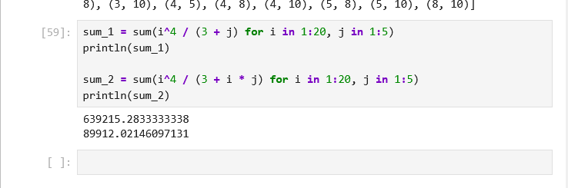
Слайд 11. Двойные суммы (3.4.11)
Сумма i⁴/(3+j) ≈ 639215.2833.
Сумма i⁴/(3+i·j) ≈ 89912.0215.
Жаворонков К. А. · Лабораторная работа № 3

Slide 14
Ограничения работы
Не предоставлены скриншоты 3.4.1 (квадраты, словарь, массив) и Z2–Z4 из 3.4.7.
Матрица M в 3.4.10 не зафиксирована генератором случайных чисел.
В 3.4.8 требуется исправить A2 и A5 и обобщить outer на матричное умножение.
Жаворонков К. А. · Лабораторная работа № 3

Slide 15
Выводы
Освоены циклы while и for, условные и тернарный операторы, функции.
Освоены map, broadcast, матричные операции и решение СЛАУ.
Подключены пакеты Colors и LinearAlgebra.
Отмечены особенности Julia: A^3 и A.^3 различаются; sort! меняет массив.
Жаворонков К. А. · Лабораторная работа № 3

